Slide 1
Бюджет для граждан на
2019 год и плановый период 2020-2021 годов
(Решение Совета сельского поселения «Иоссер»
на 2019 год и плановый период 2020-2021 годов от 26.12.2018 № 4-21/1)

Slide 2
Бюджет для гражан
Уважаемые граждане сельского поселения «Иоссер»!
«Бюджет для граждан» познакомит Вас с положениями основного финансового документа сельского поселения «Иоссер» – решение Совета сельского поселения «Иоссер» о бюджете поселения на 2019 и плановый период 2020-2021 годов.
Представленная информация предназначена для широкого круга пользователей и будет интересна и полезна как студентам, педагогам, работникам культуры, молодым семьям, так и пенсионерам и другим категориям населения, так как бюджет сельского поселения затрагивает интересы каждого жителя поселения.
Граждане — и как налогоплательщики, и как потребители общественных благ — должны быть уверены в том, что передаваемые ими в распоряжение государства средства используются прозрачно и эффективно, приносят конкретные результаты как для общества в целом, так и для каждой семьи, для каждого человека.
Бюджет сельского поселения «Иоссер» входит в состав консолидированного бюджета муниципального района «Княжпогостский».
Мы постарались в доступной и понятной для граждан форме показать основные параметры бюджета сельского поселения.

Slide 3
Бюджет для граждан
Что такое бюджет? Какие бывают бюджеты?
Со старонормандского bougette — это сумка, кошелёк.
Бюджет - это план доходов и расходов на определенный период

Slide 4
Бюджет для граждан
Консолидированный бюджет
муниципального района «Княжпогостский»
состоит из:
Бюджет муниципального района «Княжпогостский»
Бюджет городского поселения «Емва»
Бюджет городского поселения «Синдор»
Бюджет сельского поселения «Тракт»
Бюджет сельского поселения «Серегово»
Бюджет сельского поселения «Шошка»
Бюджет сельского поселения «Туръя»
Бюджет сельского поселения «Мещура»
Бюджет сельского поселения «Чиньяворык»
Бюджет сельского поселения «Иоссер»

Slide 5
Бюджет для граждан
Составление решения о бюджете основывается на :
Бюджетном послании президента Российской Федерации
Основных направлениях бюджетной и налоговой политики
Стратегии социально-экономического развития поселения
Прогнозе социально-экономического развития поселения
Муниципальных программ

Slide 6
Бюджет для граждан
Численность населения Княжпогостского района

Slide 7
Бюджет для граждан
Основные показатели прогноза социально-экономического развития сельского поселения «Иоссер»
Показатели | Ед. измерен | Отчет 2017 | Оценка 2018 | Прогноз базовый
 |  |  |  | 2019 | 2020 | 2021
Число сельских населенных пунктов | единиц | 3 | 3 | 3 | 2 | 2
Территория поселения | гектары | 642 | 642 | 642 | 642 | 642
Численность постоянного населения (среднегодовая) | человек | 277 | 275 | 270 | 268 | 268
Численность личных подсобных хозяйств | единиц | 3 | 3 | 3 | 3 | 3
Показатели коммунального хозяйства:
- котельные | единиц | 2 | 2 | 2 | 2 | 2
- бани | единиц | 1 | 1 | 1 | 1 | 1
Показатели дорожного хозяйства: - протяженность улично-дорожной сети поселения | километры | 12300 | 12300 | 12300 | 12300 | 12300
Показатели уличного освещения: - уличные светильники | единиц | 60 | 60 | 60 | 61 | 61
Показатели противопожарной безопасности: - количество водоемов на территории поселения | единиц | 3 | 3 | 3 | 3 | 3
Показатели благоустройства: - содержание мест захоронений | единиц | 2 | 2 | 2 | 2 | 2
 |  |  | Постановление администрации СП «Иоссер» № 37 от 05.10.2018

Slide 8
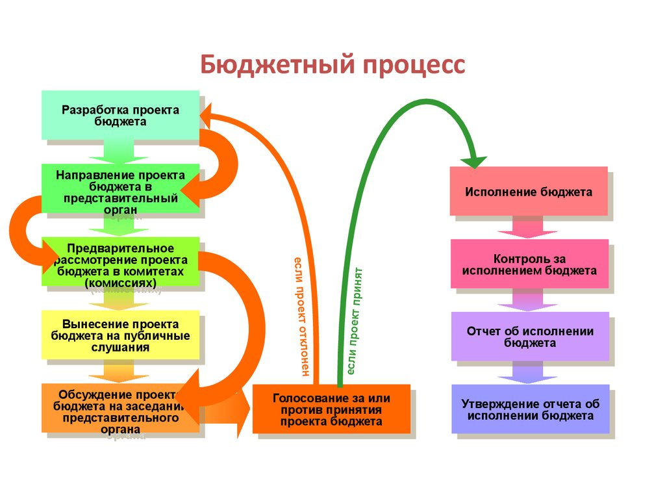
Бюджет для граждан
Бюджетный процесс - ежегодное формирование
и исполнение бюджета

Slide 9
БЮДЖЕТ ДЛЯ ГРАЖДАН
Основные характеристики бюджета сельского поселения «Иоссер» (тыс.рублей)
Показатели | 2019 год | 2020 год | 2021 год
Доходы | 3 116,505 | 3 625,538 | 3 625,138
Расходы в том числе: на 1 жителя (182 чел. на 01.01.2018 | 3 128,080 17,187 | 3 637,313 19,985 | 3 637,113 19,984
Дефицит(-)/ Профицит(+) | - 11,575 | -11,775 | - 11,975

Slide 10
Бюджет для граждан

Slide 11
Бюджет для граждан

Slide 12
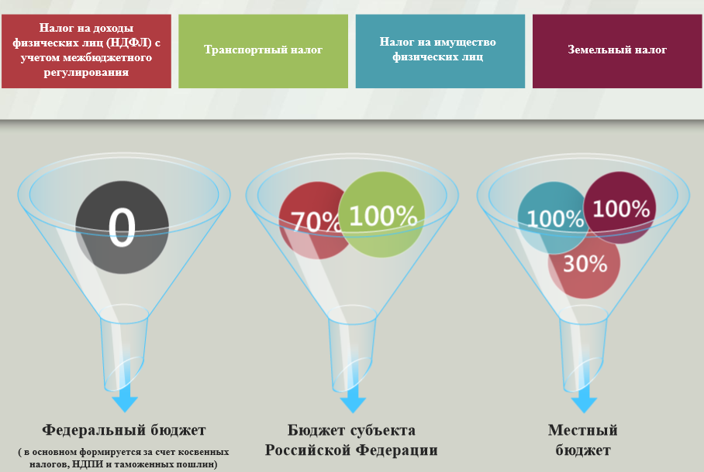
БЮДЖЕТ ДЛЯ ГРАЖДАН
Мы, граждане, все являемся налогоплательщиками.
Структура зачисления налогов уплачиваемых гражданами в разрезе бюджетов

Slide 13
БЮДЖЕТ ДЛЯ ГРАЖДАН

Slide 14
БЮДЖЕТ ДЛЯ ГРАЖДАН

Slide 15
БЮДЖЕТ ДЛЯ ГРАЖДАН
Наименование дохода | 2019 | 2020 | 2021 | Соотношение 2019 к 2018 годам (%)
НАЛОГОВЫЕ И НЕНАЛОГОВЫЕ ДОХОДЫ (тыс.руб.) | 231,500 | 235,500 | 239,500 | 77
Налоги на прибыль, доходы | 220,000 | 224,000 | 228,000 | 105
Налоги на имущество | 10,000 | 10,000 | 10,000 | 168
Государственная пошлина | 1,500 | 1,500 | 1,500 | 32
БЕЗВОЗМЕЗДНЫЕ ПОСТУПЛЕНИЯ (тыс.руб.) | 2885,005 | 3390,038 | 3385,638 | 88
Дотации | 2814,100 | 3318,800 | 3314,400 | 88
Субвенции | 70,905 | 71,238 | 71,238 | 87

Slide 16
БЮДЖЕТ ДЛЯ ГРАЖДАН

Slide 17
БЮДЖЕТ ДЛЯ ГРАЖДАН

Slide 18
БЮДЖЕТ ДЛЯ ГРАЖДАН Бюджет сельского поселения «Иоссер» сформирован на основании непрограммных расходов и муниципальных программ
Направление расходной части бюджета | 2019 | 2020 | 2021
Непрограммные расходы | 2 283,080 | 2 421,525 | 2 510,667
По муниципальным программам | 845,000 | 1 215,788 | 1 126,446
Всего | 3 128,08 0 | 3 637,313 | 3 637,113
% Расходной части по программному бюджету от общего объема расходов | 27 | 33 | 31

Slide 19
БЮДЖЕТ ДЛЯ ГРАЖДАН
Муниципальная программа «Развитие жилищно-коммунального хозяйства и благоустройства сельского поселения «Иоссер» на 2019 год планируется:
На содержание уличного освещения - 250,000 тыс.рублей
На благоустройство территории - 100,000 тыс.рублей
На содержание улично-дорожной сети – 225,000 тыс.рублей
На содержание бани - 200,000 тыс.рублей
Отчисление региональному оператору на капитальный ремонт - 70,000 тыс.рублей

Slide 20
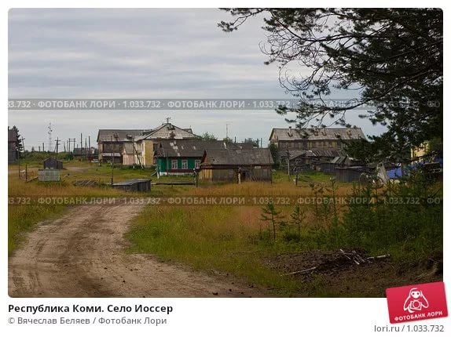
БЮДЖЕТ ДЛЯ ГРАЖДАН
По непрограммным мероприятиям на 2019 год планируется:
Расходы на содержание главы сельского поселения и администрации сельского поселения «Иоссер» - 2 133,657 тыс.рублей
Расходы на осуществление полномочий по формированию, исполнению и контролю за исполнением бюджета поселений – 0,364 тыс.рублей
Расходы по переданным полномочиям (ЗАГС, ВУС и другие государственные полномочия) – 70,905 тыс.рублей
Резервный фонд- 1,000 тыс.рублей
Пенсии, пособия и другие выплаты – 77,154 тыс.рублей

Slide 21
БЮДЖЕТ ДЛЯ ГРАЖДАН
Спасибо за внимание!
Исполнитель: Финансовое управление администрации МР «Княжпогостский»
Адрес: г. Емва ул. Дзержинского 81
Тел. 82139-21153

